Slide 1
SERIE DE PACIENTES TRATADOS CON TROMBECTOMÍA MECÁNICA EN TEP DE RIESGO INTERMEDIO-ALTO
J. Surmacz, M. Martos Maldonado, F.J. Pérez Heredia, B.M. Navas Bueno
Hospital Torrecárdenas Almería
INTRODUCCIÓN
El tromboembolismo pulmonar (TEP) de riesgo intermedio-alto supone un desafío terapéutico, especialmente en pacientes con elevada carga trombótica o disfunción ventricular derecha. La trombectomía mecánica es una alternativa para prevenir el deterioro hemodinámico y la necesidad de fibrinólisis, mejorando de forma precoz la perfusión pulmonar.
OBJETIVO
El objetivo del estudio es describir las características clínicas y la evolución intrahospitalaria de una serie de pacientes con TEP de riesgo intermedio-alto tratados con trombectomía mecánica en el Hospital Universitario Torrecárdenas.
METODOLOGÍA
Estudio observacional retrospectivo de pacientes sometidos a trombectomía mecánica por TEP de riesgo intermedio-alto según clasificación ESC/ERS entre noviembre de 2024 y octubre de 2025. Los procedimientos se realizaron con catéter Lightning Flash 2.0. Se recogieron variables demográficas, factores de riesgo, biomarcadores (troponina T, NT-proBNP), parámetros ecocardiográficos como la presión sistólica pulmonar (PAPs) y evolución durante el ingreso.

Slide 2
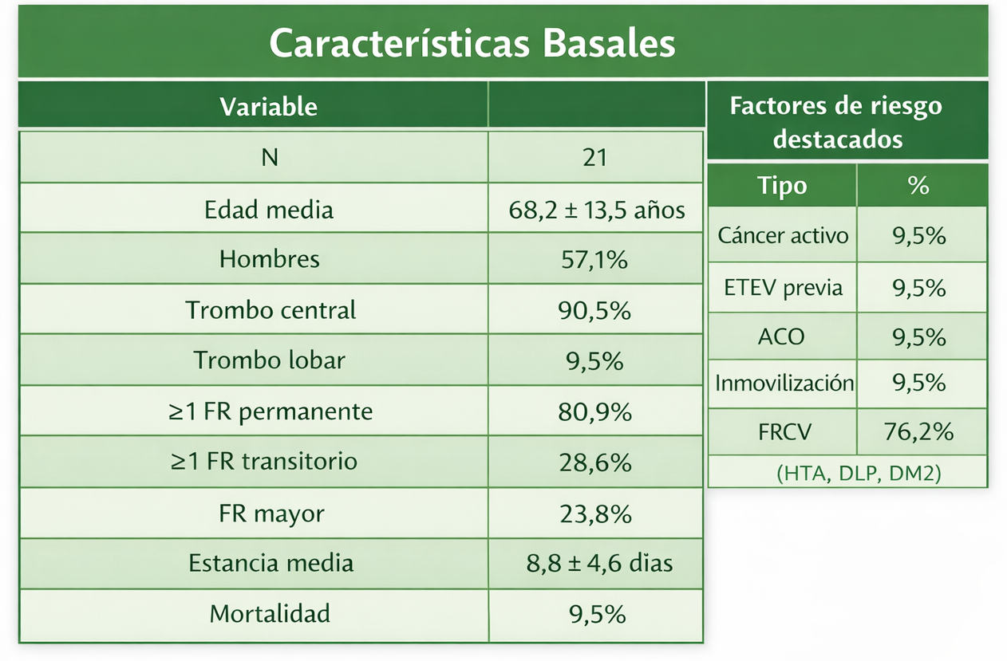
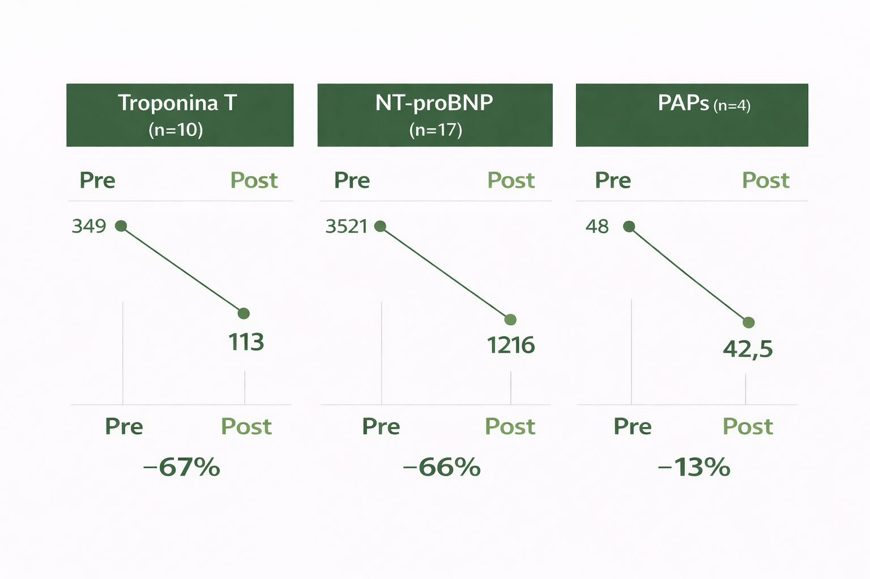
RESULTADOS
CONCLUSIONES
→ La trombectomía mecánica se indicó principalmente en TEP intermedio-alto con trombosis central o lobar significativa.
→ Se registró una reducción relevante de biomarcadores y PAPs tras el procedimiento.
→ La mortalidad fue similar a la descrita en pacientes tratados únicamente con anticoagulación en otros registros, probablemente influida por el tamaño muestral limitado y la elevada comorbilidad de los pacientes fallecidos.

